Slide 1
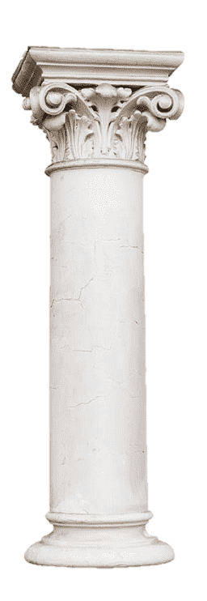
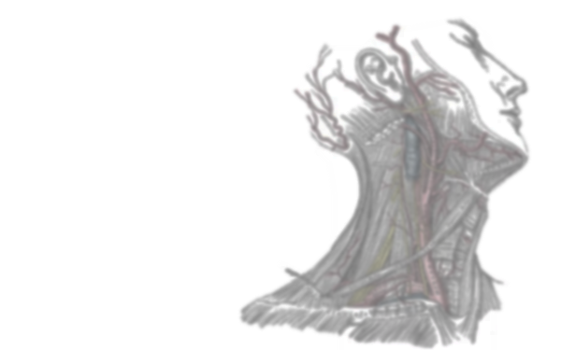
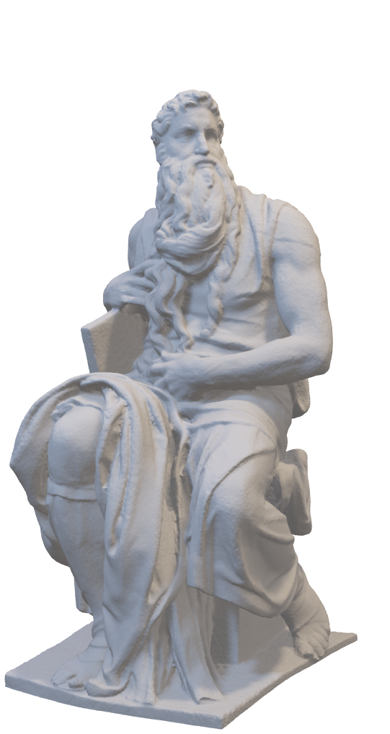
La Scienza nell’Arte
Progetto a cura di Marco Grimaldi

Slide 2
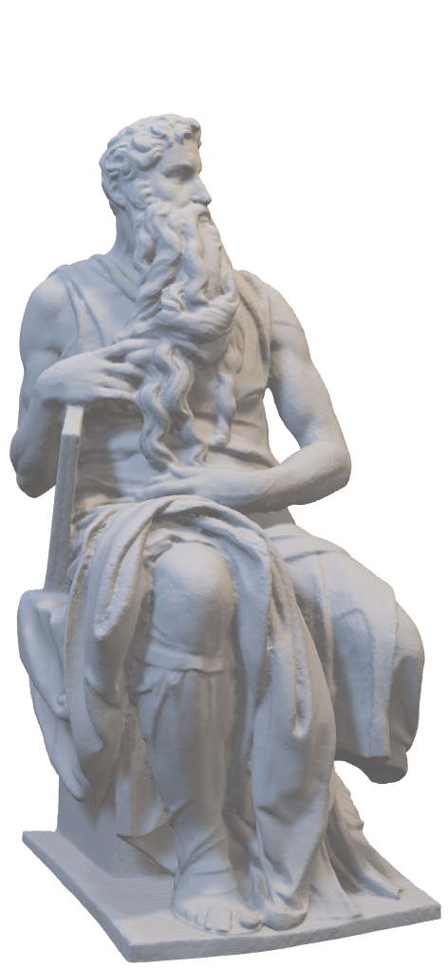
Come viene utilizzata la scienza nell’arte
La scienza nell’arte è spesso presente: molti quadri e statue sono il frutto di lunghi studi sulla prospettiva, l’anatomia e i colori.
L’approfondimento scientifico di tali aspetti può essere inteso come collante fra l’immaginazione e la rappresentazione visuale dell’estro dell’artista.
Leonardo da Vinci, Raffaello e Michelangelo, tre tra i più grandi artisti di tutti i tempi, hanno spesso, se non sempre, prima studiato a fondo gli aspetti anatomici, prospettici e geometrici delle opere che intendevano creare, dando luogo ad una commistione tra discipline scientifiche ed artistiche ancora oggi in vigore nelle scuole moderne.
L’avvento della tecnologia ha poi arricchito ulteriormente il campo di applicazione delle scienze nell’arte, fornendo agli artisti mezzi di espressione del tutto innovativi. La computer grafica, con l’utilizzo di stampanti 3D e tavolette grafiche, ne è un esempio emblematico.

Slide 3
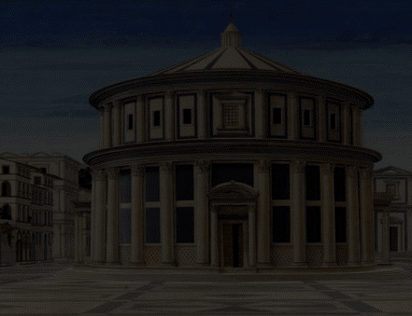
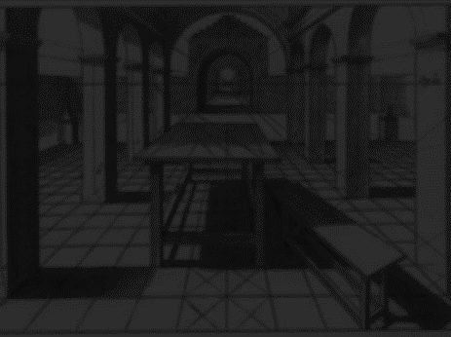
PROSPETTIVA
La prospettiva è essenziale nella creazione di moltissime opere d’arte: prima della comprensione delle regole prospettiche, infatti, molti quadri davano spesso una rappresentazione della realtà errata in quanto sproporzionata e per niente realistica.
La matematica, più precisamente la geometria, ha aiutato moltissimo i pittori nel corso dei secoli, a partire dal 1400: Leon Battista Alberti e Leonardo da Vinci sono stati i primi due grandi studiosi della prospettiva e le loro opere hanno costituito un punto di svolta nell’arte pittorica.
Lo studio della prospettiva, nato per esigenze innanzitutto artistiche, si è rivelato poi essenziale anche in altri campi, ovunque fosse necessario rappresentare le dimensioni di oggetti posti a distanze diverse, come spesso avviene nello studio preliminare di modelli architettonici.
LEONARDO DA VINCI
STUDI ANATOMICI
RAFFAELLO
MICHELANGELO
ALTRI ARTISTI DEGNI DI NOTA

Slide 4
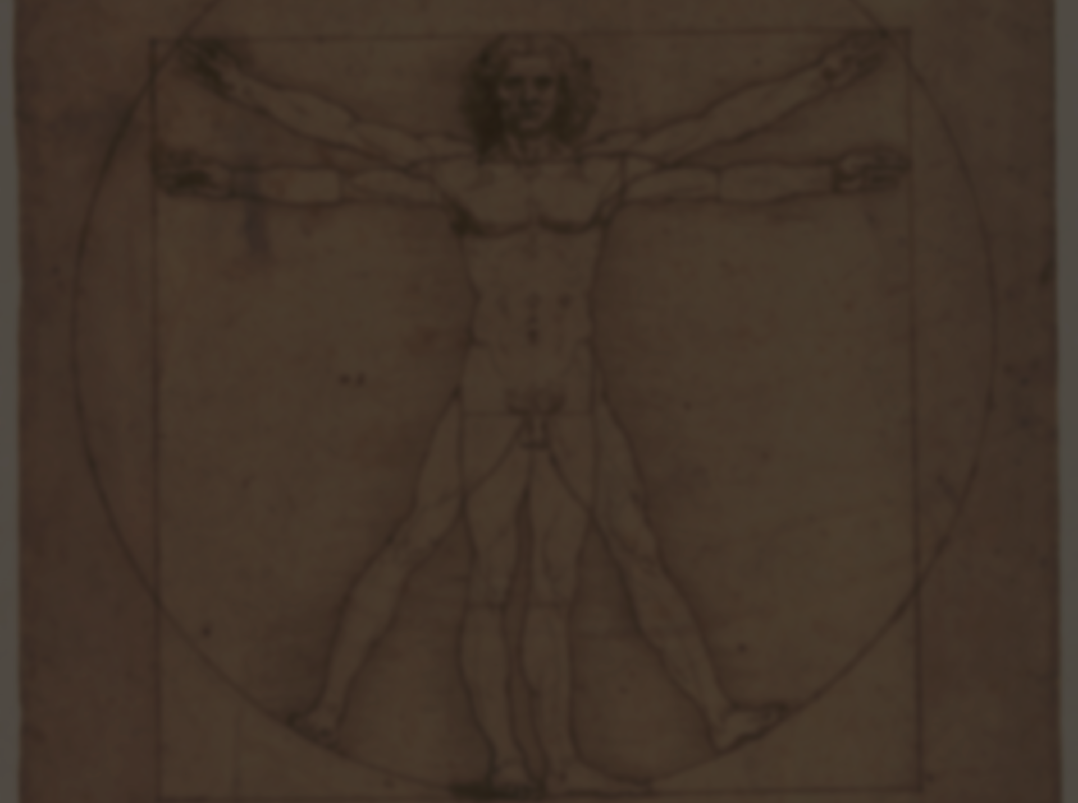
PROSPETTIVA
La figura di Leonardo è stata fondamentale sia nello studio che nell’applicazione della scienza nell’arte. I suoi numerosi studi sull’anatomia, sulla geometria, sulle proporzioni e sulla prospettiva hanno fondamentalmente rivoluzionato l’arte rinascimentale. Essendo stato anche uno dei più grandi scienziati, ingegneri e architetti della sua epoca possiamo osservare nelle sue opere dettagli che ci rivelano l’enorme contenuto scientifico dello studio che le ha precedute e, soprattutto, di come le varie discipline scientifiche siano interconnesse nell’armonia stessa dell’opera.
Nell’affresco «Il Cenacolo» è possibile ammirare uno degli studi prospettici e geometrici più completi e rappresentativi dell’epoca.
La prospettiva è essenziale nella creazione di moltissime opere d’arte: prima della comprensione delle regole prospettiche, infatti, molti quadri davano spesso una rappresentazione della realtà errata in quanto sproporzionata e per niente realistica.
La matematica, più precisamente la geometria, ha aiutato moltissimo i pittori nel corso dei secoli, a partire dal 1400: Leon Battista Alberti e Leonardo da Vinci sono stati i primi due grandi studiosi della prospettiva e le loro opere hanno costituito un punto di svolta nell’arte pittorica.
Lo studio della prospettiva, nato per esigenze innanzitutto artistiche, si è rivelato poi essenziale anche in altri campi, ovunque fosse necessario rappresentare le dimensioni di oggetti posti a distanze diverse, come spesso avviene nello studio preliminare di modelli architettonici.
LEONARDO DA VINCI
STUDI ANATOMICI
RAFFAELLO
MICHELANGELO
ALTRI ARTISTI DEGNI DI NOTA

Slide 5
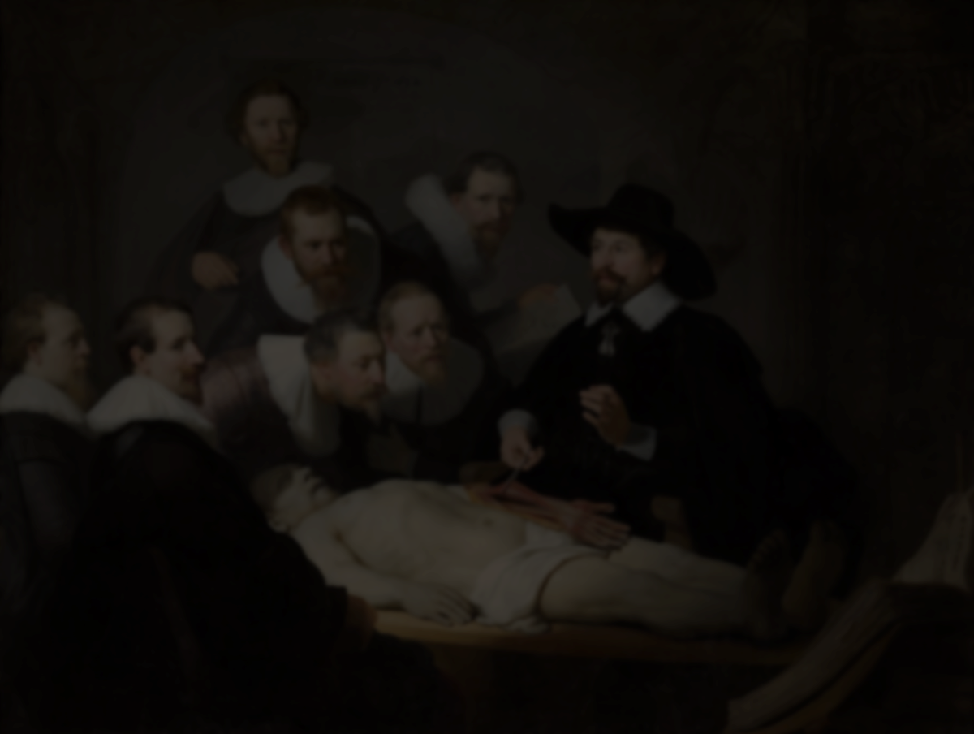
PROSPETTIVA
LEONARDO DA VINCI
Nel ‘500, con il crescente interesse nell'anatomia, nacque il bisogno di rappresentare graficamente le scoperte che riguardavano il corpo umano. La correlazione scienza-arte divenne nuovamente centro dell'attenzione poiché si riteneva essenziale ben rappresentare nei testi scientifici le parti del corpo oggetto di studi medici. Pioniere di questo campo fu Leonardo da Vinci che sfidando l'opinione pubblica in nome della scienza, dissezionò cadaveri al fine di una completa comprensione dell’anatomia interna del corpo umano.
Leonardo riportò tali scoperte ed osservazioni su disegni talmente accurati che sono tutt'ora oggetto di stupore da parte di appassionati del mondo dell'arte e non.
Un ulteriore esempio di studio dell'anatomia è rappresentato dal quadro di Rembrandt "Lezione di anatomia del dottor Nicolaes Tulp": esso raffigura una lezione di medicina in cui un corpo umano viene dissezionato sotto gli occhi di curiosi studenti, dandoci anche l'opportunità di conoscere meglio il mondo scientifico e accademico dell'epoca.
La figura di Leonardo è stata fondamentale sia nello studio che nell’applicazione della scienza nell’arte. I suoi numerosi studi sull’anatomia, sulla geometria, sulle proporzioni e sulla prospettiva hanno fondamentalmente rivoluzionato l’arte rinascimentale. Essendo stato anche uno dei più grandi scienziati, ingegneri e architetti della sua epoca possiamo osservare nelle sue opere dettagli che ci rivelano l’enorme contenuto scientifico dello studio che le ha precedute e, soprattutto, di come le varie discipline scientifiche siano interconnesse nell’armonia stessa dell’opera.
Nell’affresco «Il Cenacolo» è possibile ammirare uno degli studi prospettici e geometrici più completi e rappresentativi dell’epoca.
STUDI ANATOMICI
RAFFAELLO
MICHELANGELO
ALTRI ARTISTI DEGNI DI NOTA

Slide 6
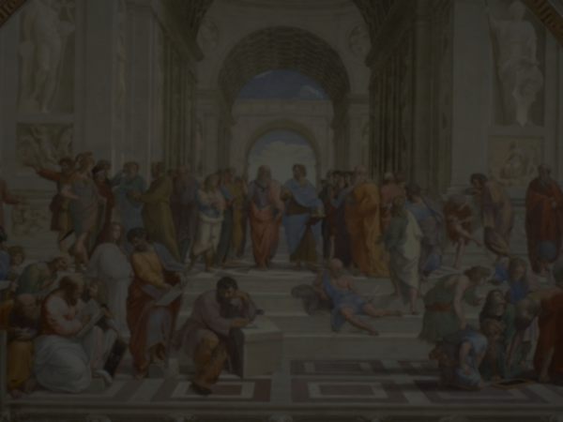
PROSPETTIVA
LEONARDO DA VINCI
STUDI ANATOMICI
Nel ‘500, con il crescente interesse nell'anatomia, nacque il bisogno di rappresentare graficamente le scoperte che riguardavano il corpo umano. La correlazione scienza-arte divenne nuovamente centro dell'attenzione poiché si riteneva essenziale ben rappresentare nei testi scientifici le parti del corpo oggetto di studi medici. Pioniere di questo campo fu Leonardo da Vinci che sfidando l'opinione pubblica in nome della scienza, dissezionò cadaveri al fine di una completa comprensione dell’anatomia interna del corpo umano.
Leonardo riportò tali scoperte ed osservazioni su disegni talmente accurati che sono tutt'ora oggetto di stupore da parte di appassionati del mondo dell'arte e non.
Un ulteriore esempio di studio dell'anatomia è rappresentato dal quadro di Rembrandt "Lezione di anatomia del dottor Nicolaes Tulp": esso raffigura una lezione di medicina in cui un corpo umano viene dissezionato sotto gli occhi di curiosi studenti, dandoci anche l'opportunità di conoscere meglio il mondo scientifico e accademico dell'epoca.
Uno degli affreschi più importanti della carriera di Raffaello, "La Scuola di Atene" è un esempio perfetto dell'utilizzo della prospettiva nei quadri e negli affreschi. La scuola di Urbino fu un centro importantissimo d'arte dove ebbe grande diffusione l'utilizzo della prospettiva. Opera emblematica fu «La Scuola di Atene», affresco in cui il rigore geometrico delle linee prospettiche, unito al caos dei personaggi, sfocia in una grande umanità e vivacità caratterizzanti quest’opera.
La prospettiva data all'architettura che fa da sfondo alle vicende presentate in primo piano è importantissima per riuscire a dare un senso di profondità all'affresco per la cui realizzazione Raffaello condusse uno studio attento della prospettiva e della geometria.
RAFFAELLO
MICHELANGELO
ALTRI ARTISTI DEGNI DI NOTA

Slide 7
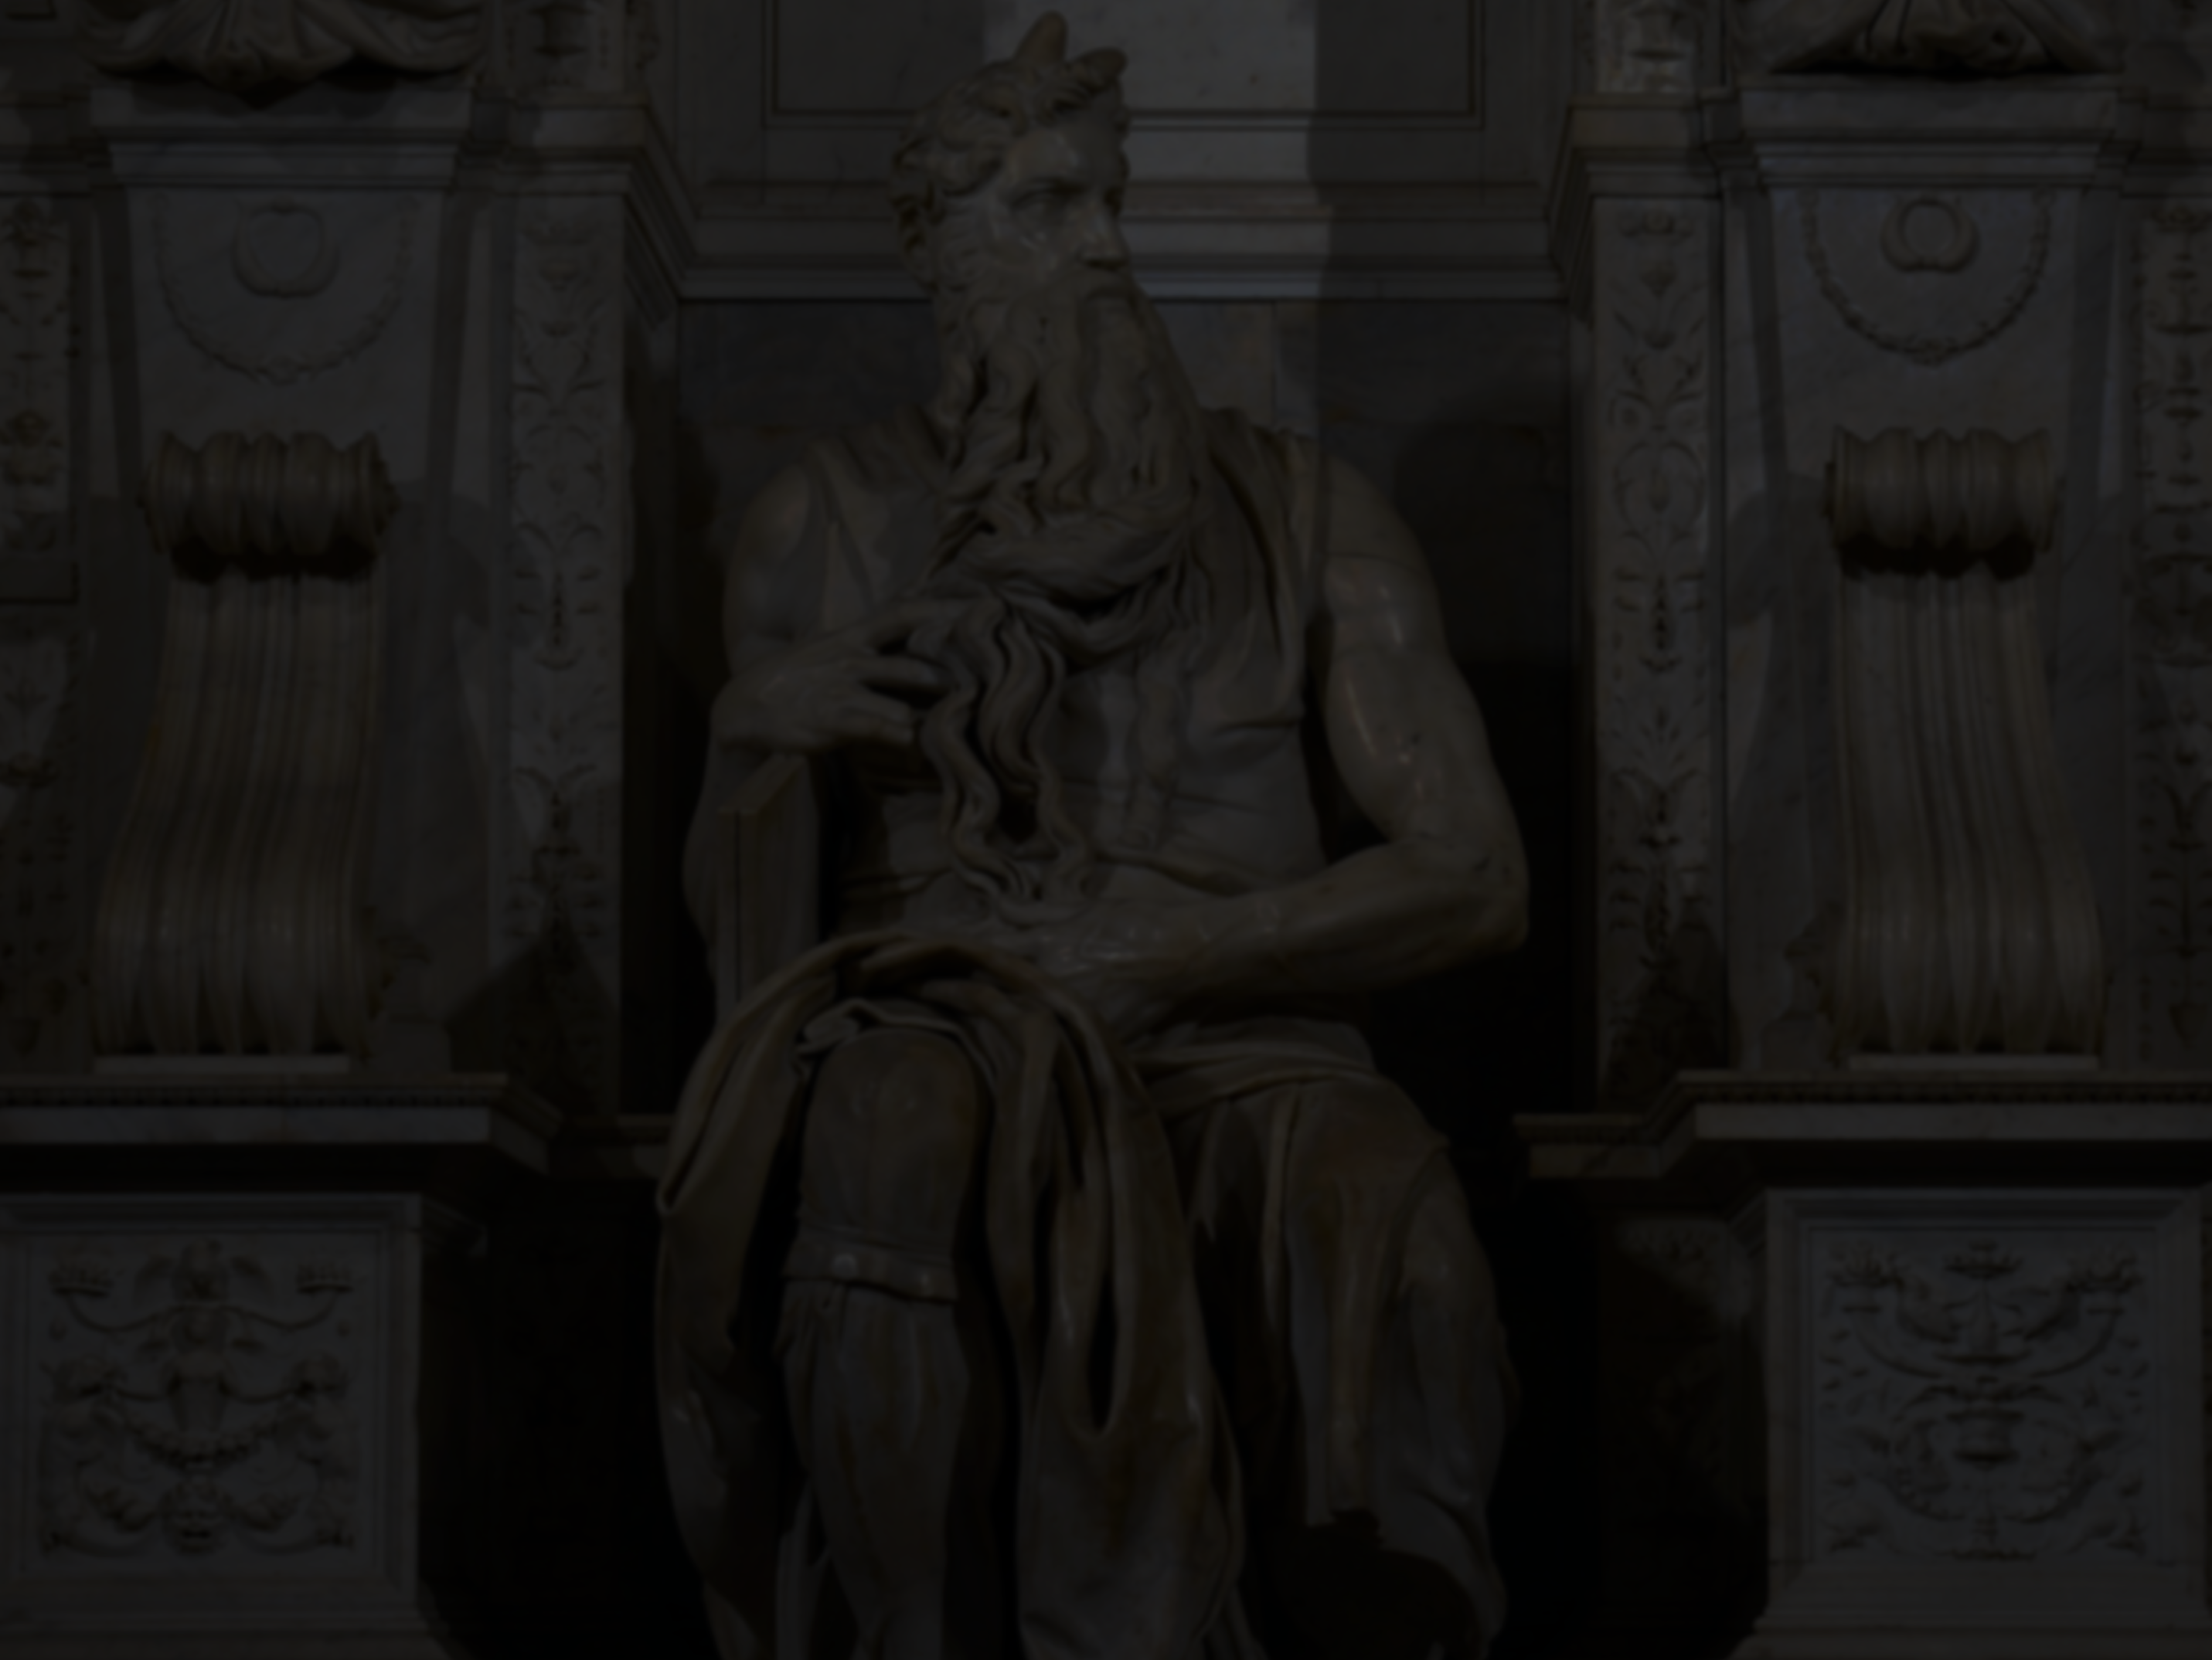
PROSPETTIVA
LEONARDO DA VINCI
STUDI ANATOMICI
RAFFAELLO
Uno degli affreschi più importanti della carriera di Raffaello, "La Scuola di Atene" è un esempio perfetto dell'utilizzo della prospettiva nei quadri e negli affreschi. La scuola di Urbino fu un centro importantissimo d'arte dove ebbe grande diffusione l'utilizzo della prospettiva. Opera emblematica fu «La Scuola di Atene», affresco in cui il rigore geometrico delle linee prospettiche, unito al caos dei personaggi, sfocia in una grande umanità e vivacità caratterizzanti quest’opera.
La prospettiva data all'architettura che fa da sfondo alle vicende presentate in primo piano è importantissima per riuscire a dare un senso di profondità all'affresco per la cui realizzazione Raffaello condusse uno studio attento della prospettiva e della geometria.
L'artista Toscano era ed è tutt'oggi riconosciuto come uno dei più grandi artisti di tutti i tempi. Durante la sua carriera si focalizzò spesso sull'utilizzo di metodi matematici e scientifici per raggiungere la perfezione geometrica e anatomica dei corpi da lui incisi sul freddo marmo. Le sue sculture, come ad esempio il celebre Mosè, presentano un'attenzione ai dettagli maniacale e conseguibile solo dopo un’intensa dedizione agli studi del corpo umano e della matematica. Il particolare dell'estensore del mignolo destro presente nell’opera è senza dubbio uno dei dettagli più universalmente apprezzati e, contestualmente, testimone dell’attenta preparazione scientifica necessaria per assurgere ad un simile risultato.
Come sempre nella scultura rinascimentale, e questa statua ne fa da esempio, una formazione in ambito scientifico era sempre necessaria per riuscire a ritrarre in maniera il più fedele possibile il corpo umano.
MICHELANGELO
ALTRI ARTISTI DEGNI DI NOTA

Slide 8
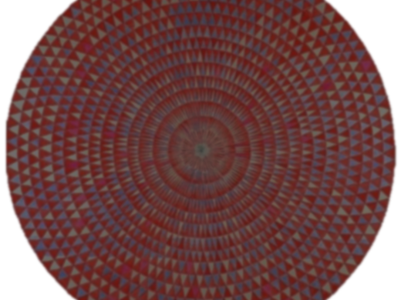
PROSPETTIVA
LEONARDO DA VINCI
STUDI ANATOMICI
RAFFAELLO
MICHELANGELO
L'artista Toscano era ed è tutt'oggi riconosciuto come uno dei più grandi artisti di tutti i tempi. Durante la sua carriera si focalizzò spesso sull'utilizzo di metodi matematici e scientifici per raggiungere la perfezione geometrica e anatomica dei corpi da lui incisi sul freddo marmo. Le sue sculture, come ad esempio il celebre Mosè, presentano un'attenzione ai dettagli maniacale e conseguibile solo dopo un’intensa dedizione agli studi del corpo umano e della matematica. Il particolare dell'estensore del mignolo destro presente nell’opera è senza dubbio uno dei dettagli più universalmente apprezzati e, contestualmente, testimone dell’attenta preparazione scientifica necessaria per assurgere ad un simile risultato.
Come sempre nella scultura rinascimentale, e questa statua ne fa da esempio, una formazione in ambito scientifico era sempre necessaria per riuscire a ritrarre in maniera il più fedele possibile il corpo umano.
Ancora oggi si rileva un'importante connessione tra la scienza e l'arte, come nell'arte contemporanea.
Piet Mondrian ne è un facile esempio, data la sua fama: egli utilizzò la sezione aurea in alcuni suoi quadri, come nella «composizione con grigio e marrone chiaro.»
L’utilizzo della sezione aurea è diventata di uso comune per molti artisti che vogliano trovare un equilibrio nei quadri, nella disposizione di figure o cambiamento di ritmo in composizioni musicali.
Tuttavia questa non è l’unica tecnica matematica utilizzata per creare opere sempre più scientificamente pure e godibili: esistono quadri molto recenti che hanno come soggetto la simmetria radiale, che aiuta a creare intricate forme geometriche composte da diverse linee, meticolosamente tracciate sulla tela o foglio usufruendo di metodi matematici che permettano di tracciare il più precisamente tali linee e di conoscere l'inclinazione di ognuna, al fine di salvaguardarne la simmetria.
Un importante esempio di utilizzo di tale tecnica è «Kreis Mo», 1963 di Manfred Kuttner.
Da citare sono anche i lavori di artisti come Alberto Biasi, che con le sue diverse e numerose opere, attraverso l’ausilio della matematica, disegna precise linee riuscendo a creare vera e propria arte.
ALTRI ARTISTI DEGNI DI NOTA

Slide 9
PROSPETTIVA
LEONARDO DA VINCI
STUDI ANATOMICI
RAFFAELLO
MICHELANGELO
ALTRI ARTISTI DEGNI DI NOTA
Ancora oggi si rileva un'importante connessione tra la scienza e l'arte, come nell'arte contemporanea.
Piet Mondrian ne è un facile esempio, data la sua fama: egli utilizzò la sezione aurea in alcuni suoi quadri, come nella «composizione con grigio e marrone chiaro.»
L’utilizzo della sezione aurea è diventata di uso comune per molti artisti che vogliano trovare un equilibrio nei quadri, nella disposizione di figure o cambiamento di ritmo in composizioni musicali.
Tuttavia questa non è l’unica tecnica matematica utilizzata per creare opere sempre più scientificamente pure e godibili: esistono quadri molto recenti che hanno come soggetto la simmetria radiale, che aiuta a creare intricate forme geometriche composte da diverse linee, meticolosamente tracciate sulla tela o foglio usufruendo di metodi matematici che permettano di tracciare il più precisamente tali linee e di conoscere l'inclinazione di ognuna, al fine di salvaguardarne la simmetria.
Un importante esempio di utilizzo di tale tecnica è «Kreis Mo», 1963 di Manfred Kuttner.
Da citare sono anche i lavori di artisti come Alberto Biasi, che con le sue diverse e numerose opere, attraverso l’ausilio della matematica, disegna precise linee riuscendo a creare vera e propria arte.

Slide 10
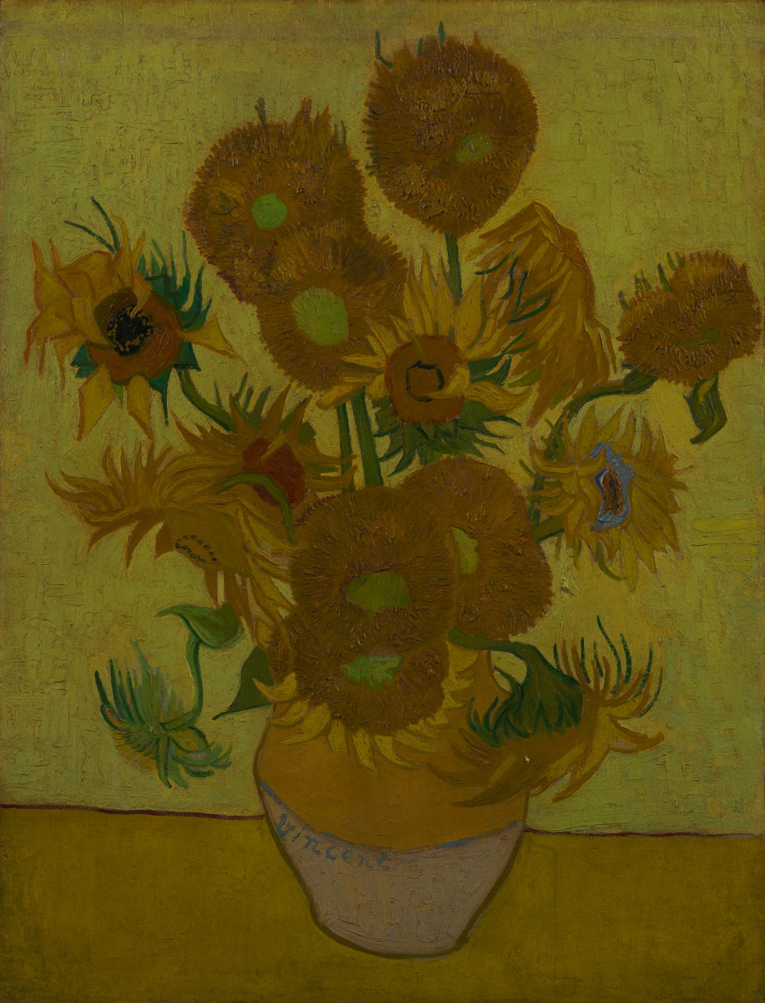
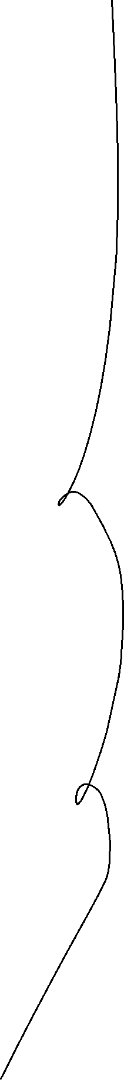
La Scienza dei Colori
I colori utilizzati nei quadri sono elementi essenziali per dare emozione al quadro.
Un colore ben utilizzato cambia completamente il risultato finale, riuscendo perfino a far andare il quadro da triste e malinconico a gioioso e ottimista.
Il motivo per il quale i colori ci trasmettono certe emozioni è decifrato dalla scienza.
I colori che più assomigliano a quelli che pervadono una giornata di sole estiva tendono a rallegrare il nostro spirito e renderci aperti, rilassati e contenti, altri colori invece come quelli più cupi e grigiastri, come il cielo plumbeo invernale, ci incutono tristezza, timore, depressione e malinconia.
Tutti i movimenti artistici che si sono susseguiti nel corso degli anni, dal medioevo al rinascimento, al naturalismo, all’impressionismo sono stati caratterizzati da una propria tavolozza avente come obbiettivo quello di trasmettere allo spettatore sentimenti ben definiti e propri di quel movimento artistico-culturale.
Si può perfino accostare, a tale teoria sull’importanza del colore, la tecnica alla base della scelta del trucco che riveste il viso degli attori e gli abiti che ne completano il look. Come nei quadri, infatti, le combinazioni di colori sono essenziali per esprimere emozioni e far sì che gli abiti indossati si accoppino perfettamente con il colorito della pelle.
I colori possono anche cambiare col tempo, in base all’esposizione agli agenti atmosferici, altri elementi o azioni volontarie da parte dell’uomo.

Slide 11
La nostra conoscenza dei colori, come essi possono cambiare nel tempo, la disponibilità degli stessi in diversi luoghi e le emozioni che essi ci fanno provare ci rendono possibili diverse attività estremamente importanti.
Gli stilisti ne hanno bisogno per far combaciare i diversi pezzi di un abito, i restauratori per restaurare i quadri e individuare i falsi e perfino gli architetti e designer di interni per dare un look più moderno, rustico o antico ai loro progetti.
Non sempre però è stato possibile utilizzare una vasta gamma di pigmenti come oggi, infatti anticamente i pittori producevano da soli i colori mescolando sostanze naturali secondo ricette custodite gelosamente. Si impiegavano sostanze minerali oppure organiche, dosate in modo da ottenere una gamma infinita di sfumature: si utilizzavano pietre dure triturate, come il lapislazzuli per fare il colore blu, spezie come lo zafferano per il giallo, fiori ed erbe pestati e lasciati in infusione per sfumature di ogni genere.
I colori naturali erano, naturalmente, molto delicati. Una vera e propria svolta si è avuta con l’introduzione dei colori chimici: la loro maggiore stabilità cromatica, per fare un esempio, ha contribuito allo sviluppo della pittura en plein air e quindi del movimento dell’impressionismo, nel quale si dipingeva all’aperto, riproducendo paesaggi e scene di vita vissuta.

Slide 12
I colori moderni, invece, sono stati creati utilizzando miscele di elementi che sono state scoperte da poche centinaia o decine di anni.
Grazie all’analisi dei pigmenti e della loro composizione chimica si può facilmente risalire alla pittura utilizzata, se essa è stata prodotta prima o dopo un determinato periodo.
Le tecniche scientifiche moderne tuttavia non sono utilizzate solo per posizionare un quadro in un determinato periodo storico, per capire dove è stato dipinto, da chi, ma anche per stabilire se il quadro in questione sia un vero o un falso, per aiutare nella preservazione delle tele e molto altro.
Un esempio importante riguarda proprio i girasoli di Van Gogh. Egli stesso notò che, se esposta al sole, la pittura utilizzata assumeva un colorito più pallido e marrone: circostanza che, ancora oggi, costituisce un problema nella scelta dei luoghi di esposizione di tale opera.

Slide 13
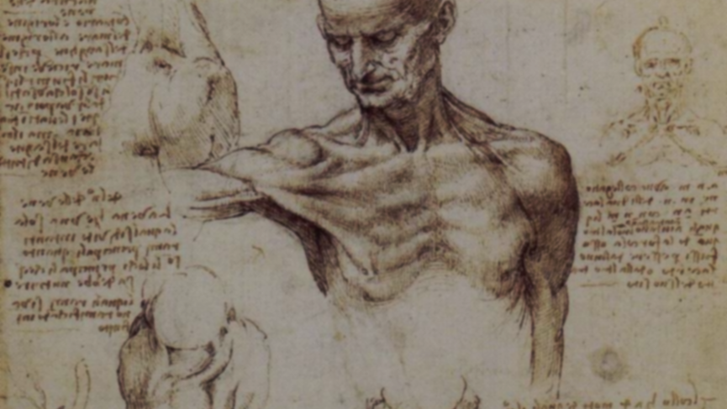
Link che indirizzano verso il materiale utilizzato:
foto prospettiva centrale tavolino: https://www.google.com/url?sa=i&url=https%3A%2F%2Fwww.educazionetecnicaonline.com%2F2015%2F04%2F23%2Fio-studio-la-prospettiva%2F&psig=AOvVaw0uVrwiUq1_6VSaLFq54wjK&ust=1677602351755000&source=images&cd=vfe&ved=0CBEQjhxqFwoTCNDmmvSRtv0CFQAAAAAdAAAAABAD
foto prospettiva palazzo fiorentino: https://www.google.com/url?sa=i&url=https%3A%2F%2Fwww.frammentiarte.it%2F2017%2Fla-prospettiva-nel-rinascimento%2F&psig=AOvVaw2HM8qFKxhYrDr0-43fvnZk&ust=1677601577704000&source=images&cd=vfe&ved=0CBEQjhxqFwoTCPC154iPtv0CFQAAAAAdAAAAABAI
foto uomo vitruviano: https://www.google.com/url?sa=i&url=https%3A%2F%2Fit.m.wikipedia.org%2Fwiki%2FFile%3ALeonardo_da_Vinci_-_Uomo_vitruviano.jpg&psig=AOvVaw2kP7GnD6xo4bsq1AkDE7Kt&ust=1677612957232000&source=images&cd=vfe&ved=0CA4QjhxqFwoTCPiKn7a5tv0CFQAAAAAdAAAAABAD
foto Mosè di Michelangelo: https://www.google.com/url?sa=i&url=https%3A%2F%2Fit.wikipedia.org%2Fwiki%2FMos%25C3%25A8_%2528Michelangelo%2529&psig=AOvVaw0gK9NpWGstAxEcRkTxfqUx&ust=1677614547342000&source=images&cd=vfe&ved=0CA4QjhxqFwoTCPD51au_tv0CFQAAAAAdAAAAABAD
foto scuola di Atene: https://www.google.com/url?sa=i&url=https%3A%2F%2Fwww.arte.it%2Fraffaello%2Floc%2Fla-scuola-di-atene-2871&psig=AOvVaw3Tfy0ttGJ6uS0bwpNFr7xS&ust=1677613989799000&source=images&cd=vfe&ved=0CA4QjhxqFwoTCPDmmPm_tv0CFQAAAAAdAAAAABAD
quadro Kreis Mo: https://www.wikiart.org/en/manfred-kuttner/kreis-mo-1963
quadro girasoli di Van Gogh: https://www.google.com/url?sa=i&url=https%3A%2F%2Fwww.analisidellopera.it%2Fvincent-van-gogh-i-girasoli%2F&psig=AOvVaw1dvWp80X-vLFgFsVcXmQEV&ust=1677666673255000&source=images&cd=vfe&ved=0CA4QjhxqFwoTCKjMqMOBuP0CFQAAAAAdAAAAABAD
Bibliografia:
articolo scienza nell'arte: https://www.didatticarte.it/Blog/?p=4071
articolo girasoli di Van Gogh: https://www.scientificamerican.com/article/unstable-dye-blamed-for-van-gogh-s-fading-sunflowers/

Slide 14
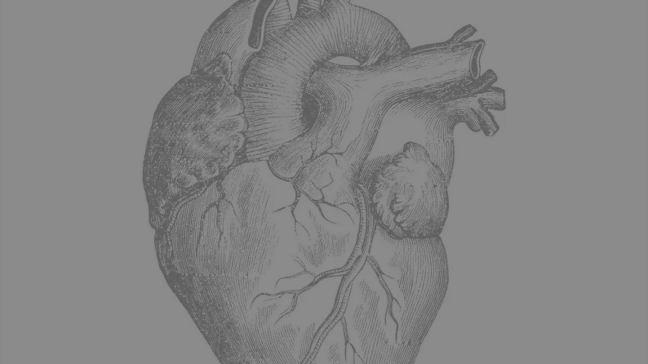
«La pittura non deve essere esclusivamente visiva o retinica, deve interessare anche la materia grigia.»
- M. Duchamp.
Colgo l’opportunità per ringraziarVi dell’opportunità concessami e di poter mettere in mostra il mio interesse per due materie cardini della storia dell’umanità, due campi che io considero tra i più fondamentali in assoluto per lo sviluppo collettivo e individuale.
Senza l’arte non esisterebbe la voglia di studiare la scienza e senza la scienza non saremmo capaci di creare tutta questa meravigliosa arte.

